Slide 1
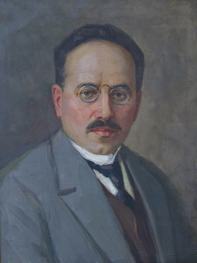
Общеобразовательная школа при Посольстве России в Мьянме
«Славим мы величие учителя»
конференция среди заграншкол МИД РФ
Азиатского региона и Австралии
в 2023 учебном году
«Человек не может быть воспитан непосредственным влиянием одной личности, какими бы качествами эта личность ни обладала. Воспитание есть процесс социальный в самом широком смысле. Воспитывает всё: люди, вещи, явления, но прежде всего и больше всего — люди. Из них на первом месте — родители и педагоги».

Slide 2
Краткая биография
Антон Макаренко, писатель, педагог - родился 13 марта 1888 года в Харьковской губернии. Его отец был маляром вагонных железнодорожных мастерских. Сначала Антон пошел по стопам отца, о чем свидетельствует поступление в железнодорожное училище. В 1901 году вместе с семьей поселился в Полтавской области. Через 3 года получил диплом четырехклассного училища, а в 1905 году окончил курсы по педагогике. Начал работать преподавателем в училище, которое окончил совсем недавно. Затем снова пошел учиться, окончил Полтавский учительский институт с высшей степенью отличия.
В 1915 году написал свой первый литературно-слабый, по мнению Максима Горького, рассказ. Педагог на 13 лет забыл о литературе. Два года он заведовал железнодорожной школой при вагонных мастерских в Крюкове. В 1919 году стал жить в Полтаве. С 1920 г. возглавил трудовую колонию для несовершеннолетних преступников. Эта колония носила имя М. Горького. Макаренко стал знаменитым деятелем русской и мировой культуры и педагогики благодаря незаурядному успеху в воспитании детей и адаптации их в последующей жизни в обществе.
Снова обратился к литературе, написав «Марш 30 годы» в 1932 году. Десять лет продолжалась работа над самой важной работой Макаренко «Педагогическая поэма». За два года до смерти писатель переехал в Москву, где работал над автобиографическими произведениями «Честь» и «Пути поколения». Последний роман он не успел завершить.
Был женат на Галине Степановне Салько, воспитывал дочь своего брата и приемного сына.
1 апреля 1939 года скоропостижно умер в поезде от сердечного приступа.

Slide 3
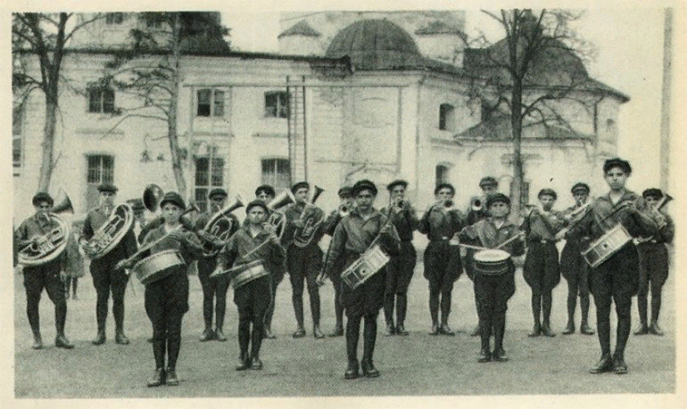
Основные этапы деятельности
Получение педагогического образования и первый опыт преподавания: педкурсы в 1905 году, работа учителем в железнодорожном училище, с 1914 блестящее обучение в первом учительском институте в Полтаве, дипломная работа «Кризис современной педагогики».
Практика: с 1920 г. руководство трудовой колонией для несовершеннолетних правонарушителей близ Полтавы, успешная реализация социально-педагогического опыта воспитания в коллективе и через коллектив, с октября 1927 года до июля 1935 года был одним из руководителей детской трудовой коммуны имени Ф. Э. Дзержинского в пригороде Харькова, в которой продолжил на практике воплощать разработанную им воспитательно-педагогическую систему.
Обобщение опыта: 1933-1935 выходит “Педагогическая поэма” в трех частях, с 1937 года лекции на педагогические темы, публикации статей и рассказов общественно-политического характера, литературных рецензий; выходит "Книга для родителей"
Итоги работы: из более чем трёх тысяч беспризорников из колоний Макаренко ни один не вернулся в тюрьму. Многие выросли в квалифицированных рабочих, другие получили высшее образование и стали экономистами, управленцами и учителями.
Оркестр в коммуне Макаренко.

Slide 4
Вклад в развитие отечественной педагогики
Макаренко творчески переосмыслил классическое педагогическое наследие, принял активное участие в педагогических поисках 1920-1930-х гг., определил и разработал ряд новых направлений воспитания.
Обогатил советскую педагогику ценными педагогическими идеями, методами и приёмами (система перспективных линий, принцип параллельного действия, стиль и тон педагога). Он дал новое толкование ряду педагогических вопросов и детально разработал выдвинутые ранее, но недостаточно разработанные до него советской педагогикой проблемы (воспитание в коллективе, семейное воспитание).
“Только живой пример воспитывает ребенка, а не слова — пусть самые хорошие, но не подкрепленные делом”.
Система Макаренко полностью соответствовала принципам марксизма-ленинизма: в ней был и коллективизм, и воспитание трудом, и «от каждого — по способностям, каждому — по потребностям». Тем не менее в середине 1930-х годов её признали «несоветской» и фактически запретили. Макаренко покинул пост управления коммуной и остаток жизни посвятил писательскому труду.
В 1980-е годы на волне перестройки имя Макаренко вновь зазвучало в информационном пространстве. Однако, повторить его педагогический опыт не удалось. Но в Японии приёмы из «Педагогической поэмы» активно используют в детских садах, приучая детей к труду и взаимодействию в обществе.

Slide 5
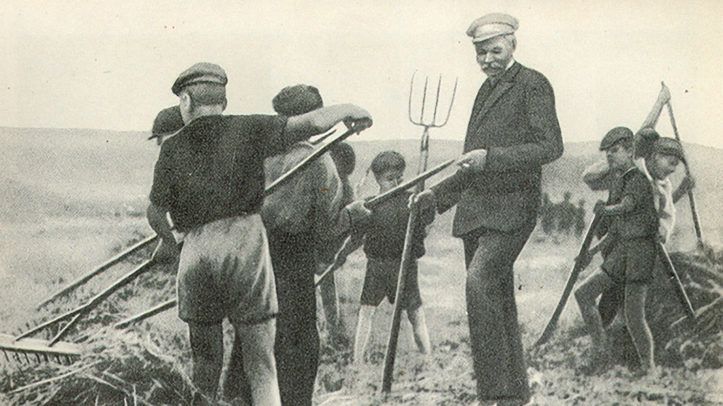
Система Макаренко
Антон Макаренко – автор метода производственного и коллективного воспитания. Коллективное воспитание базируется на труде, то есть созидательный труд — и есть главная сцепка для коллектива. А весь воспитательный процесс, всё самоуправление строились вокруг хозяйственных целей.
коллектив
цели
труд
КОЛЛЕКТИВ
Единство
Учебная
деятельность
Трудовая
деятельность
Социальная
деятельность
Спортивная
деятельность
Макаренко считал очень важным для воспитания единство учебной, трудовой, социальной, спортивной и даже эстетической деятельности.
Максим Горький наблюдает за сельхозработами
в детской колонии им. М. Горького, 1928 г.

Slide 6
Принципы воспитания Макаренко
Вера
в человека
Авторитет воспитателя
«Воспитатель должен себя так вести, чтобы каждое движение его воспитывало, и всегда должен знать, чего он хочет в данный момент и чего он не хочет. Если воспитатель не знает этого , кого он может воспитывать?»
Дисциплина
«Дисциплина — это не метод и не средство воспитания, дисциплина — это результат воспитания.»
Труд
Коллективизм
Принцип параллельного педагогического действия - работа с коллективом, группой, и персональное воздействие на каждого происходило через группу. То есть действовала логика «от коллектива — к личности», а не наоборот.
«Как можно больше требований к воспитаннику, как можно больше уважения к нему».
В трудовой колонии «хозяйство должно рассматриваться как педагогический фактор», фундамент всей деятельности и сознания.
«В общем, педагогика есть самая диалектическая, подвижная, самая сложная и разнообразная наука. Вот это утверждение и является основным символом моей педагогической веры».

Slide 7
Педагогическое наследие Антона Макаренко
За период с 1937 по 1939 гг. Макаренко опубликовал около 60 своих научных работ.
Главные книги Макаренко: «Педагогическая поэма», «Книга для родителей», «Методики организации воспитательного процесса», статья «Педагоги пожимают плечами».

Slide 8
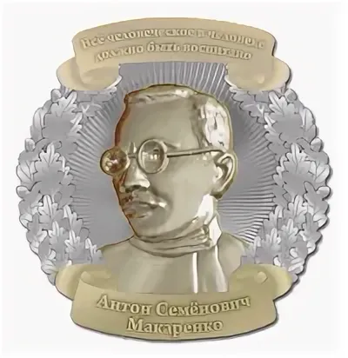
Интересные факты
В 1988 году ЮНЕСКО назвало четырех педагогов, определивших способ педагогического мышления в ХХ веке: Джон Дьюи, Георг Кершенштейнер, Мария Монтессори и Антон Макренко
1
В Германии для изучения его наследия создана лаборатория «Макаренко-реферат», но особую популярность идеи Антона Семёновича получили в Японии — там их применяют не только для воспитания детей, но и в управлении корпорациями.
2
Среди воспитанников Макаренко — 5 орденоносцев и героев Великой Отечественной войны: Семен Афанасьевич Калабалин, Леонид Вацлавович Конисевич, Иван Демьянович Токарев, Василий Тимофеевич Цымбал (Герой Советского Союза), Алексей Григорьевич Явлинский — отец политика Григория Явлинского.
3
«Педагогическая поэма» Антона Макаренко переведена на 36 языков и издаётся за рубежом большими тиражами.
4
5
Народная артистка России Екатерина Васильева является внучкой Антона и Виталия Макаренко (её мама, Олимпиада - дочь Виталия Макаренко.)

Slide 9
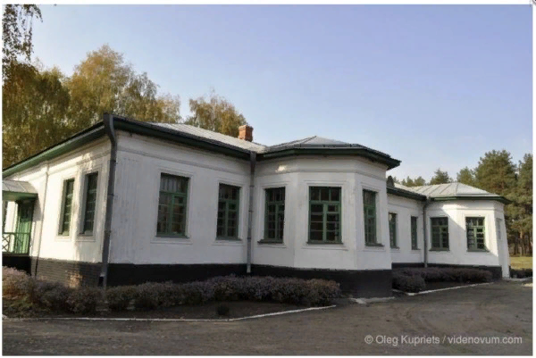
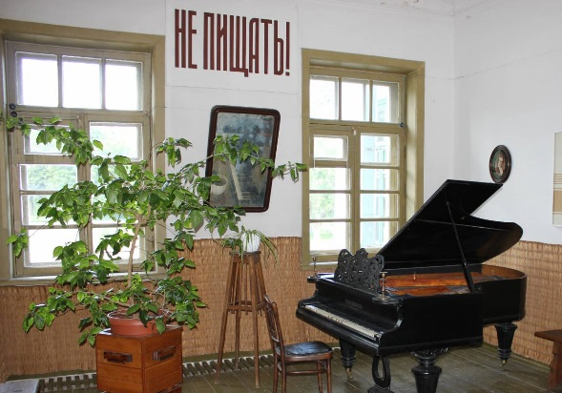
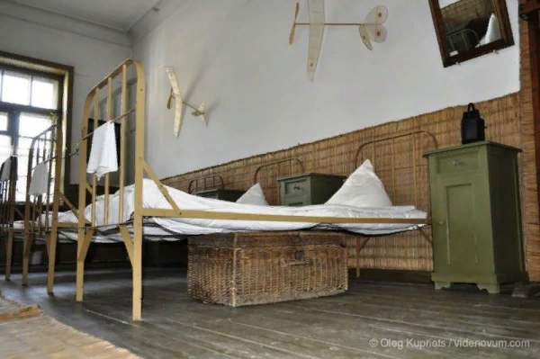
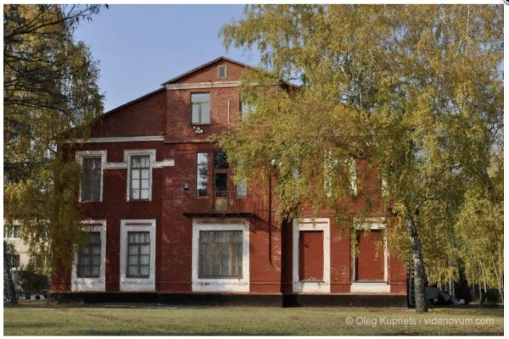
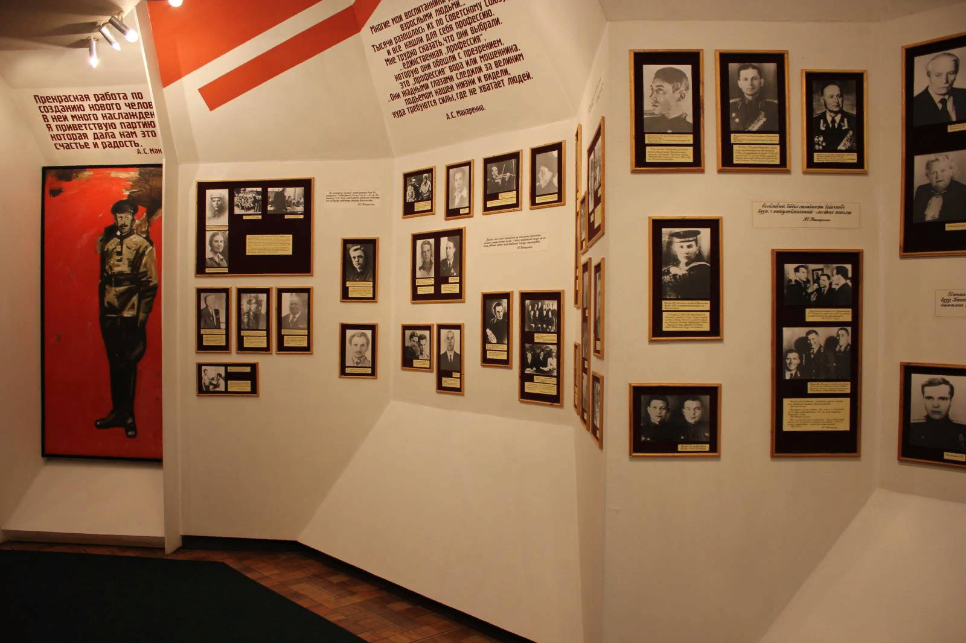
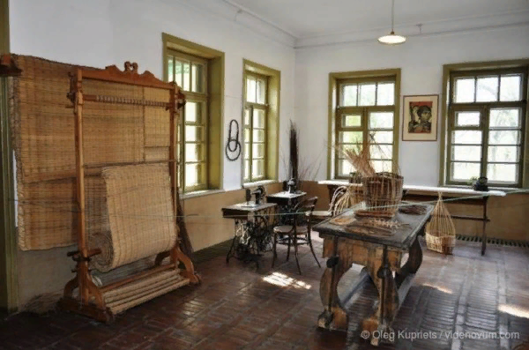
Музей-заповедник Антона Макаренко (Колония им. М. Горького)
Музейная экспозиция
размещена в двух
зданиях бывшего имения
Трепке – в так называемых красном и белом корпусах. В красном корпусе – мемориальная часть и экспонаты, рассказывающие об истории основания и развитии колонии
им. М. Горького. В белом корпусе – экспонаты , иллюстрирующие повседневный быт колонистов. Здесь воссозданы интерьеры спален, мастерских, клуба и личный кабинет Антона Макаренко.
По решению ЮНЕСКО работы по созданию Государственного музея-заповедника А. С. Макаренко начались в 1986 году.
Торжественное открытие музея состоялось 25 февраля 1988 года, накануне празднования 100-летия со дня рождения выдающегося педагога.
За годы существования музей посетили более 100 тысяч экскурсантов, он стал местом встреч ученых-макаренковедов из разных стран мира.
В настоящее время судьба музея неизвестна.

Slide 10
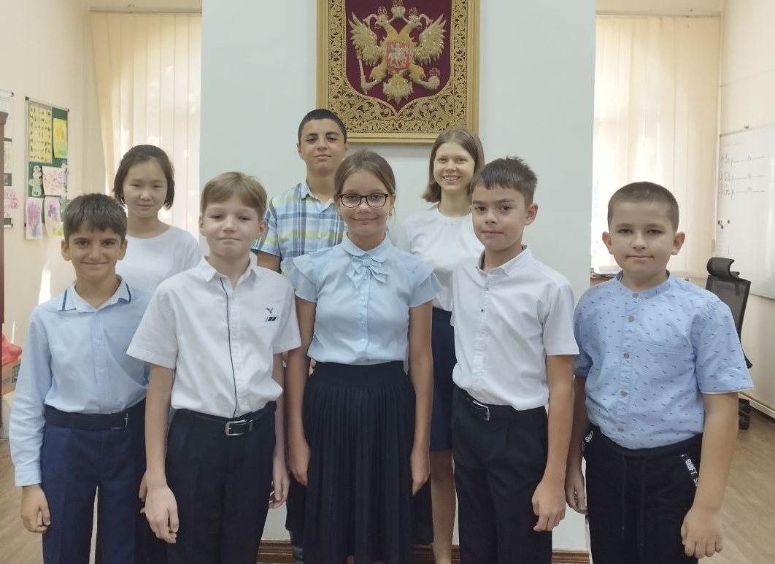
В работе использованы материалы ресурсов:
СТРАНИЦЫ В СОЦИАЛЬНЫХ СЕТЯХ:
СТАТЬИ:
https://vk.com/pedklassy
https://телеграм.онлайн/#@institut_vospitaniya
https://my.mail.ru/community/umorbezgranic/4ED2F633EB81D458.html - Антон Макаренко
https://externat.foxford.ru/polezno-znat/dobrym-slovom-i-pistoletom-metodika-vospitaniya-antona-makarenko - Добрым словом и пистолетом. Методика воспитания Антона Макаренко
https://skillbox.ru/media/education/sistema-makarenko-v-chyem-eye-sut-i-kak-on-k-ney-prishyel/ - Система Макаренко: в чём её суть и как он к ней пришёл
https://www.pravmir.ru/papa-pyati-geroev-vov-i-drug-maksima-gorkogo-14-faktov-ob-antone-makarenko/ - «Папа» пяти героев ВОВ и друг Максима Горького. 14 фактов об Антоне Макаренко
https://youtu.be/NYiR8Csbfog
УЧАСТНИКИ ПРОЕКТНОЙ ГРУППЫ:
Гурова О.В., Шатрова Н.С.
на фото:
Багдасарян Арсен 8 кл.
Дондокова Алина 5 кл.
Кутовая Ксения 4 кл.
Мурадян Артём 4 кл.
Романов Сергей 4 кл.
Самылов Арсений 4 кл.
Харик Владислав 4 кл.
Шатрова Екатерина 8 кл.
myanmarusya@yandex.ru
КОНТАКТЫ:
Общеобразовательная школа при Посольстве России в Мьянме

